Slide 1

CONTENCIOSO

Slide 2
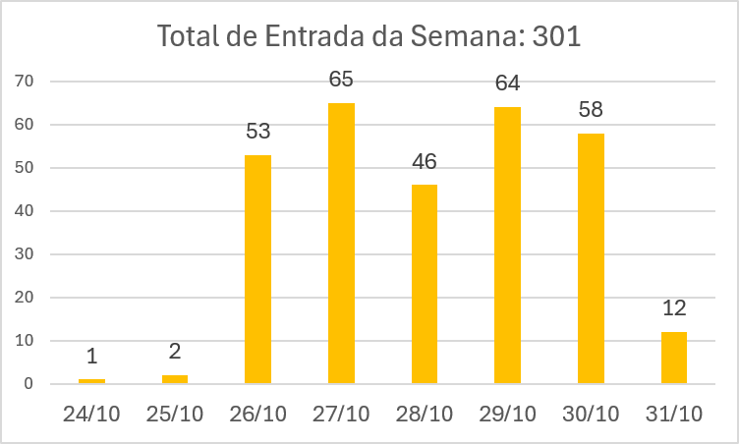
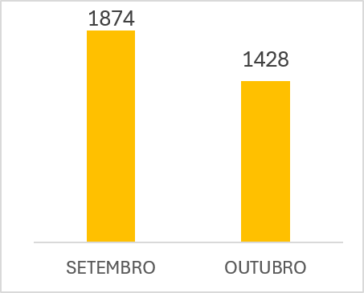
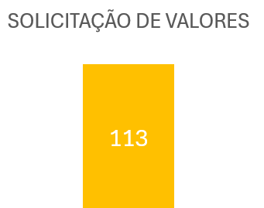
Carol – Obrigação de Fazer - Entradas de requisições
Dados atualizados até 31/10/2026

Slide 3
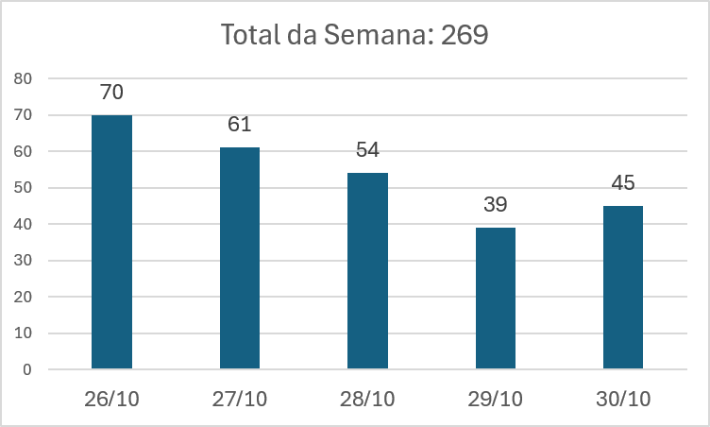
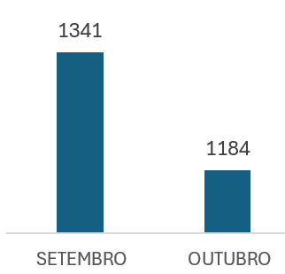
Carol – Obrigação de Fazer – abertura de novas O.Ss
Dados atualizados até 31/10/2026

Slide 4
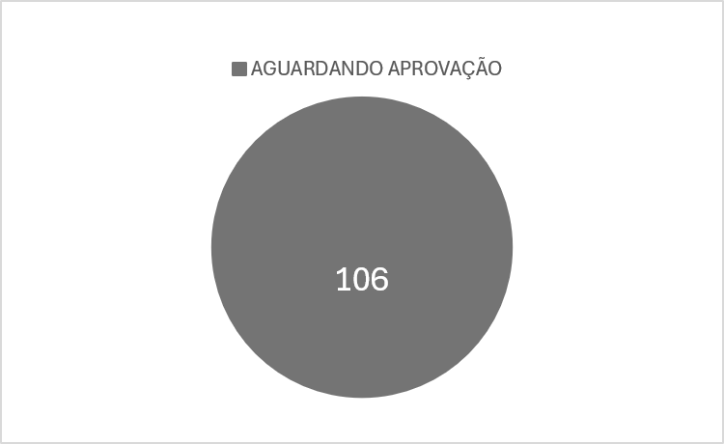
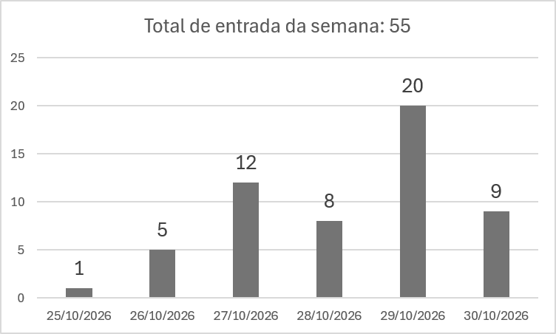
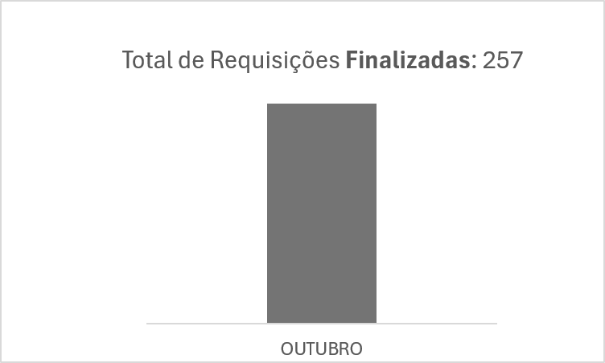
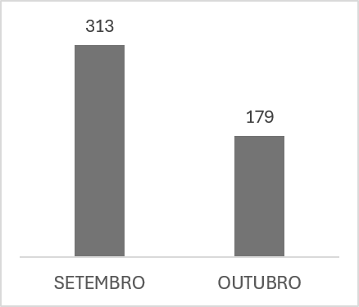
Carol – Revogações mês OUTUBRO
Dados atualizados até 31/10/2026

Slide 5
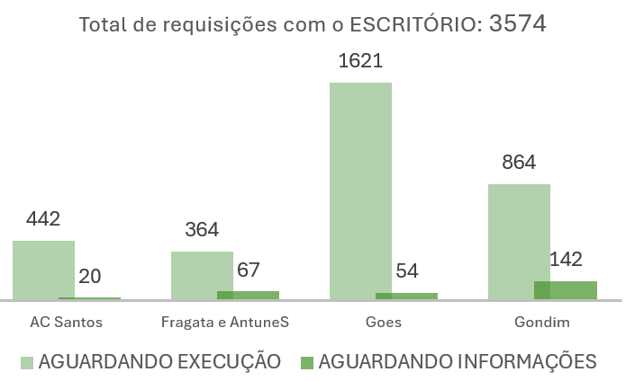
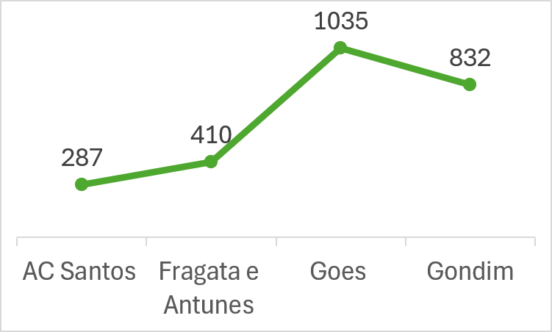
Carol - Requisições - Aguardando Finalização até 19/10
TOTAL : 2564

Slide 6
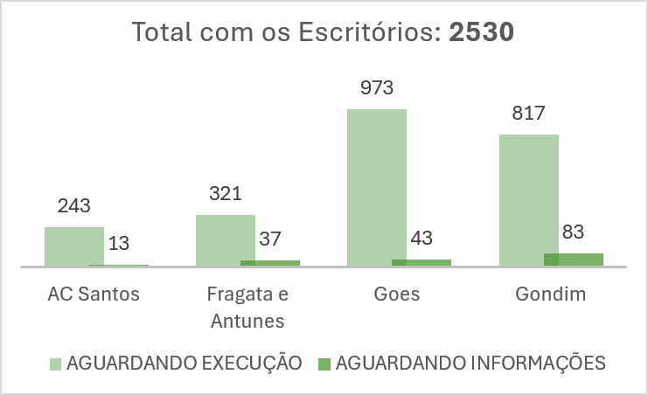
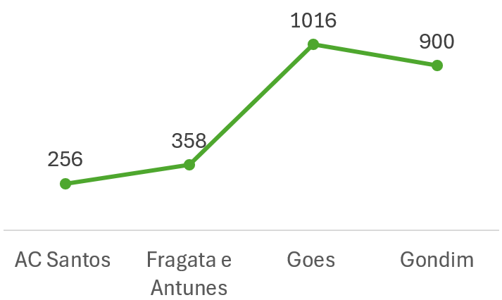
Carol - Requisições - Aguardando finalização
1,33%
Dados atualizados até 26/10/2026

Slide 7
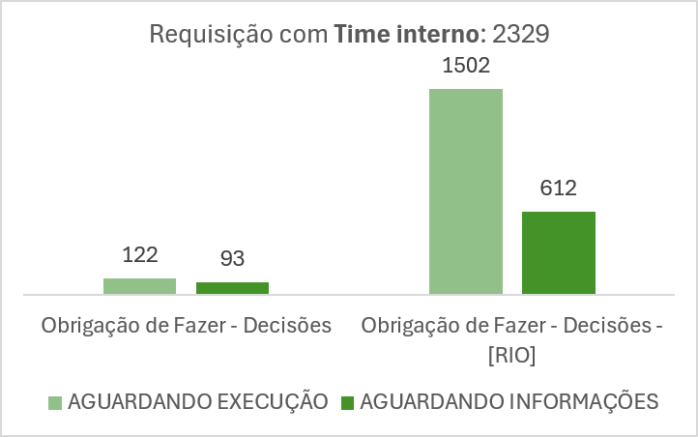
Carol - Requisições - Aguardando Finalização até 19/10
Execução: +2,18% (32)
Informação: +6,07% (35)
Execução: -14,69% (21)
Informação: - 47,46% (84)

Slide 8
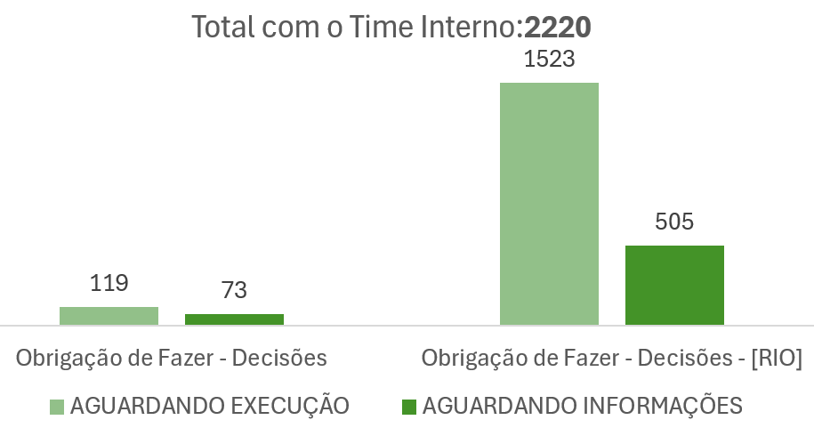
Carol - Requisições - Aguardando finalização
4,07%
10,70%
Dados atualizados até 26/10/2026

